Slide 1
Rencontre nationale rénovation CAP – BAC PRO
Maintenance des matériels
Lycée Raspail - Paris
22 & 23 mars 2016
matériel agricole
Présentation 2nd tronc commun
MA – TP Manut. – EV
Enseignement professionnel
Jean-Luc Lorrain, IEN ET académie de Reims
Eric Vion, DDFPT, LP Val Moré Bar/Seine, académie de Reims
Philippe Milard, PLP, LP Val Moré Bar/Seine, académie de Reims
espaces verts
François Fréry, PLP, LP Val Moré Bar/Seine, académie de Reims

Slide 2
Tableau récapitulatif des activités et savoirs technologiques à réaliser et à acquérir par les élèves sur la classe de SECONDE BAC PROFESSIONNEL options A, B et C
L’objectif de ce document est :
de proposer une organisation permettant de réaliser une seconde « tronc commun » Maintenance des Matériels,
mettre en adéquation des savoir-faire avec des savoirs technologiques associés autour de 5 centres d’intérêt :
Découverte des entreprises et des matériels dans les trois options
Production et utilisation d'énergie électrique
Production et utilisation d'énergie hydraulique
Transmission et liaison au sol
Motorisation
- d’établir une chronologie d’apprentissage,
de lister des activités pratiques répondant aux attentes de la profession.

Slide 3
Déroulement de la formation Baccalauréat professionnel
Maintenance des Matériels :
1152 h en enseignement professionnel sur 3 ans
Durée horaire indicative annuelle en seconde : 390h
Répartition de l’enseignement en seconde :
6 semaines de PFMP
30 semaines au lycée
90 h d’analyse fonctionnelle et structurelle (AFS)
300 h d’enseignement professionnel soit
10 h d’atelier par semaine réparties sur 5 centres d’intérêt :

Slide 5
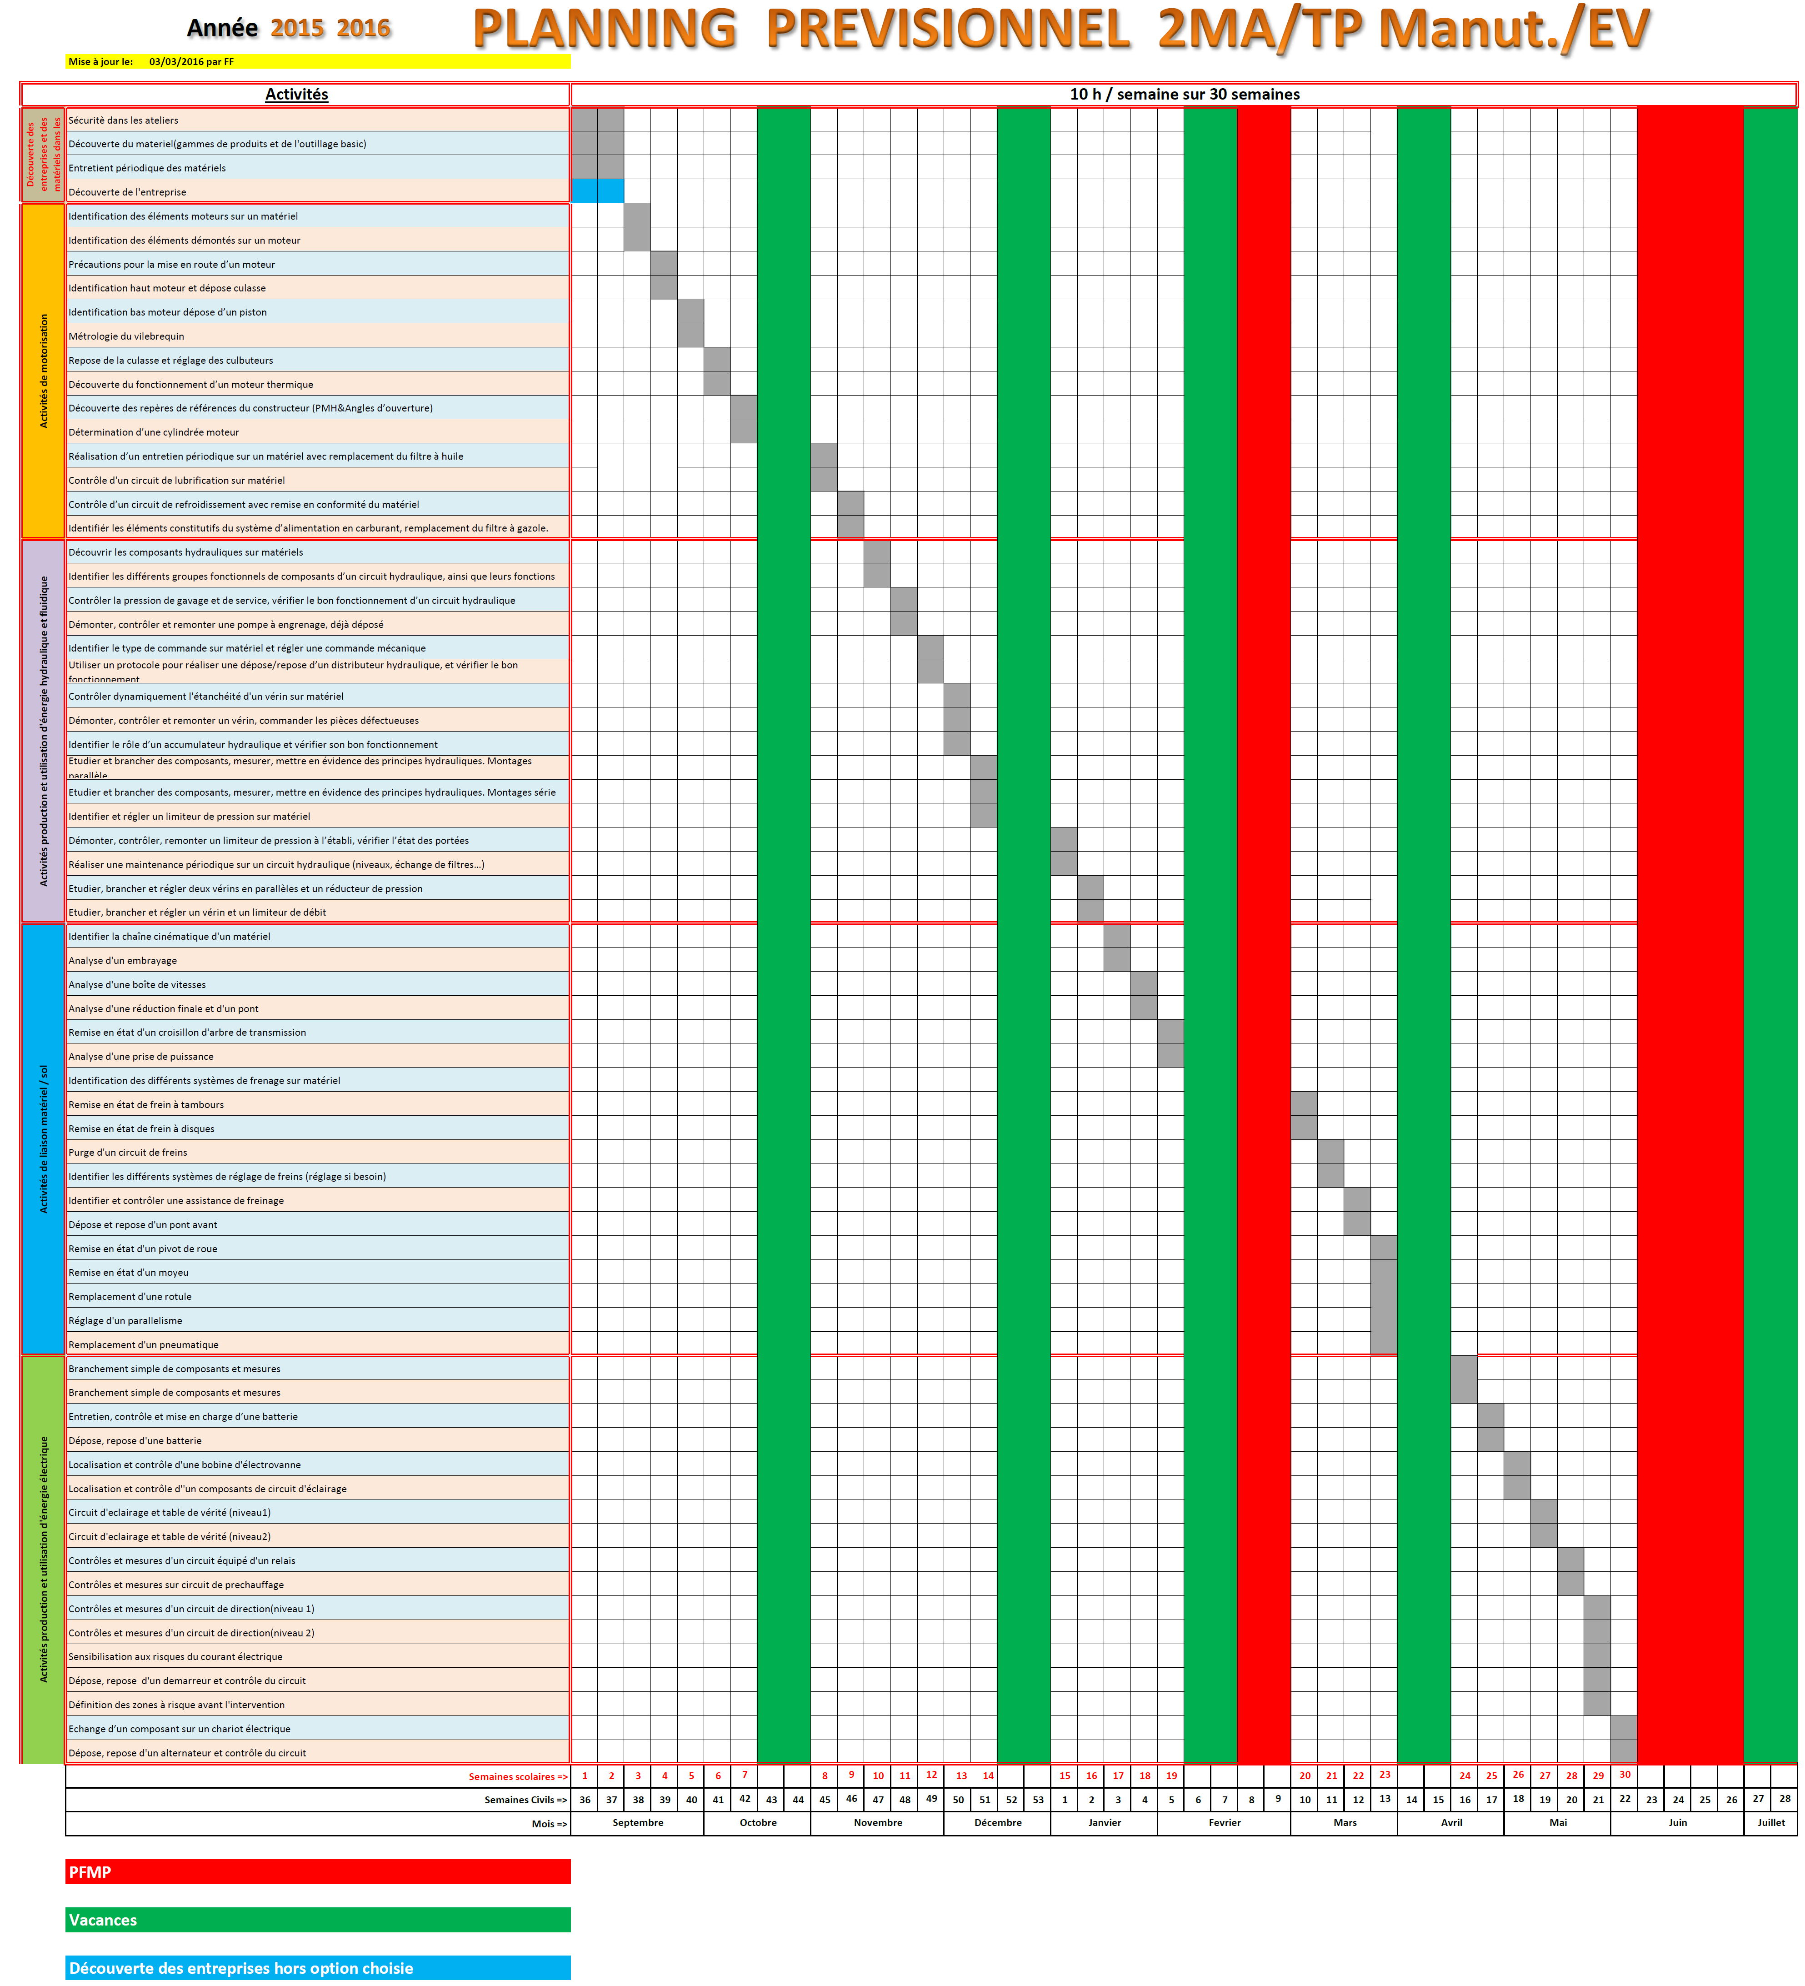
Vacances scolaires
Planning previonnel pour un élève.

Slide 6
PFMP

Slide 7
Centre d'intérêt découverte des entreprises et des matériels dans les trois options

Slide 8
Centre d’intérêt motorisation

Slide 9
Centre d’intérêt production et utilisation d’énergie hydraulique

Slide 10
Centre d’intérêt transmission et liaison au sol

Slide 11
Centre d’intérêt production et utilisation d’énergie électrique

Slide 12
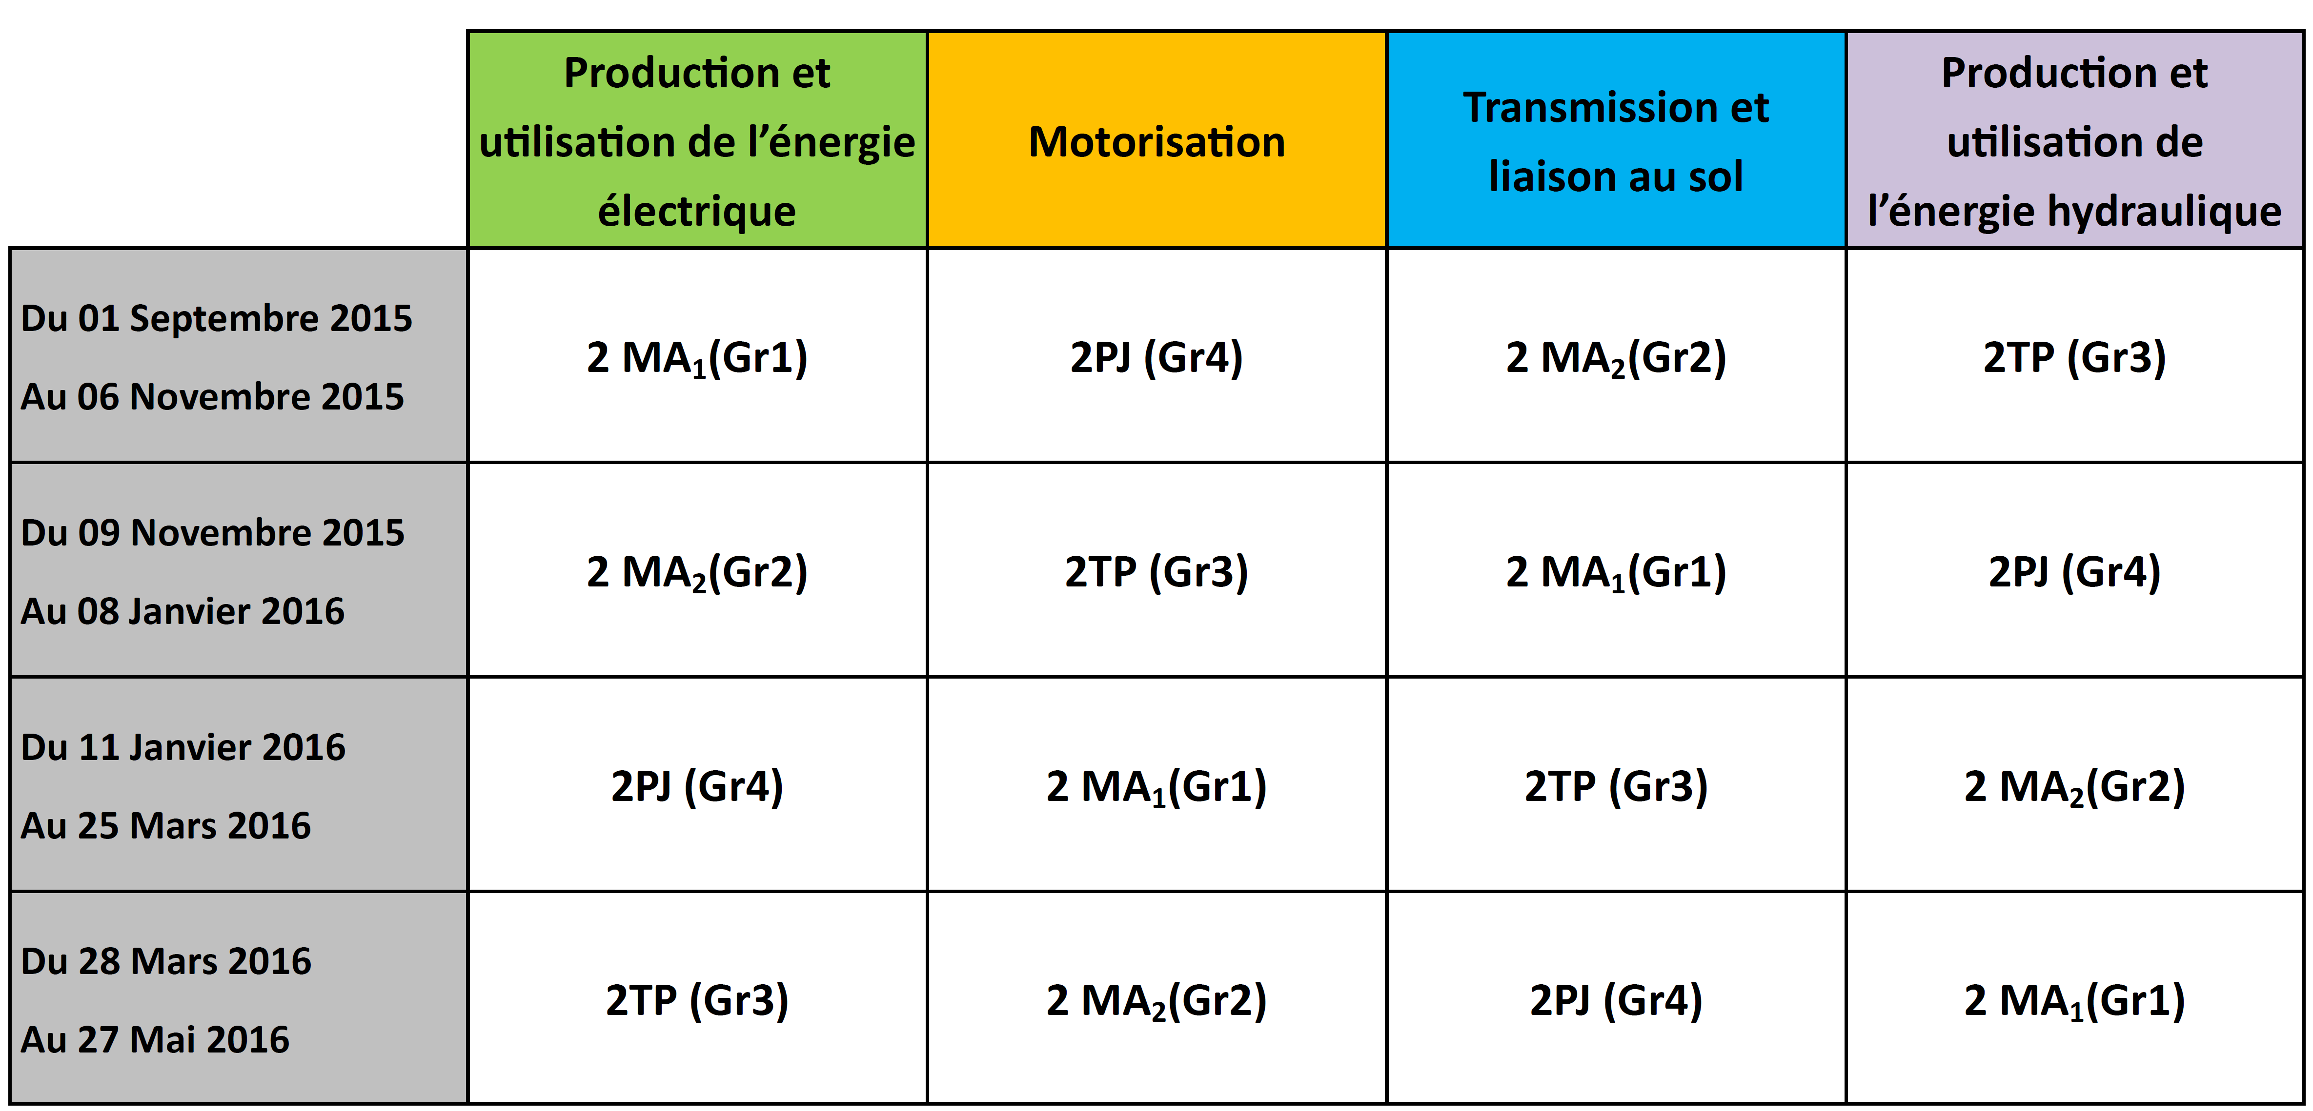
Planification annuelle
Chaque élève passe 7 semaines par centre d’intérêt

Slide 13
Centre d’intérêt motorisation
Activité ciblée :
TP ASM7
Contrôle du circuit de lubrification sur matériel

Slide 14
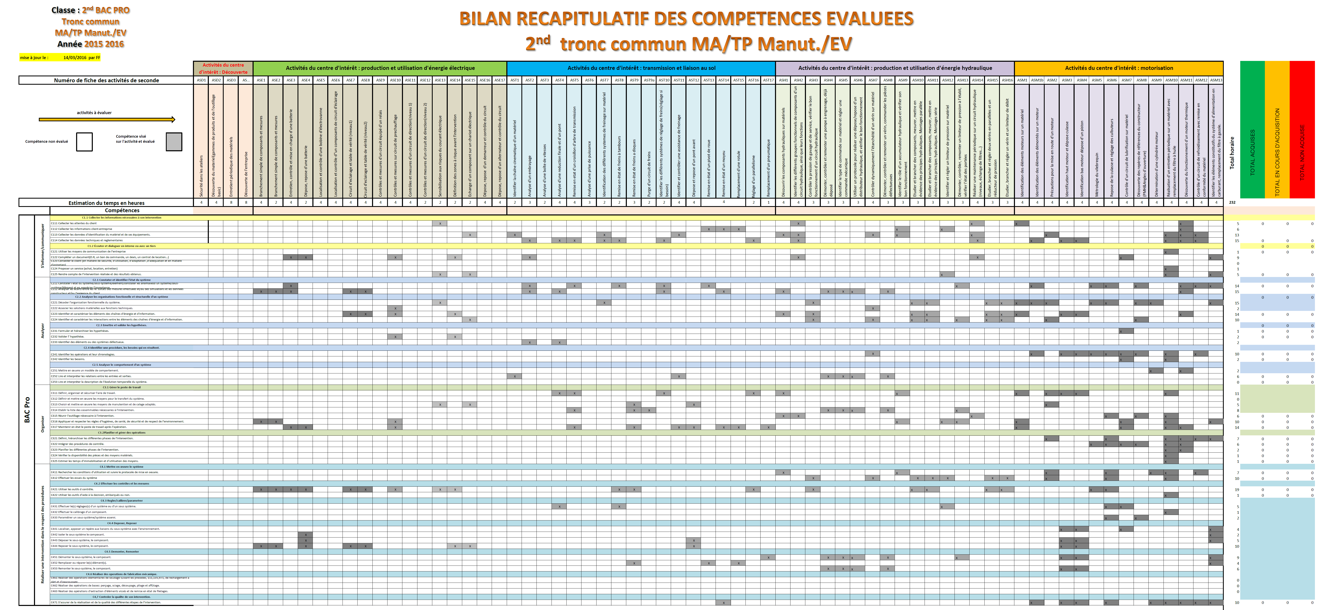

Slide 15
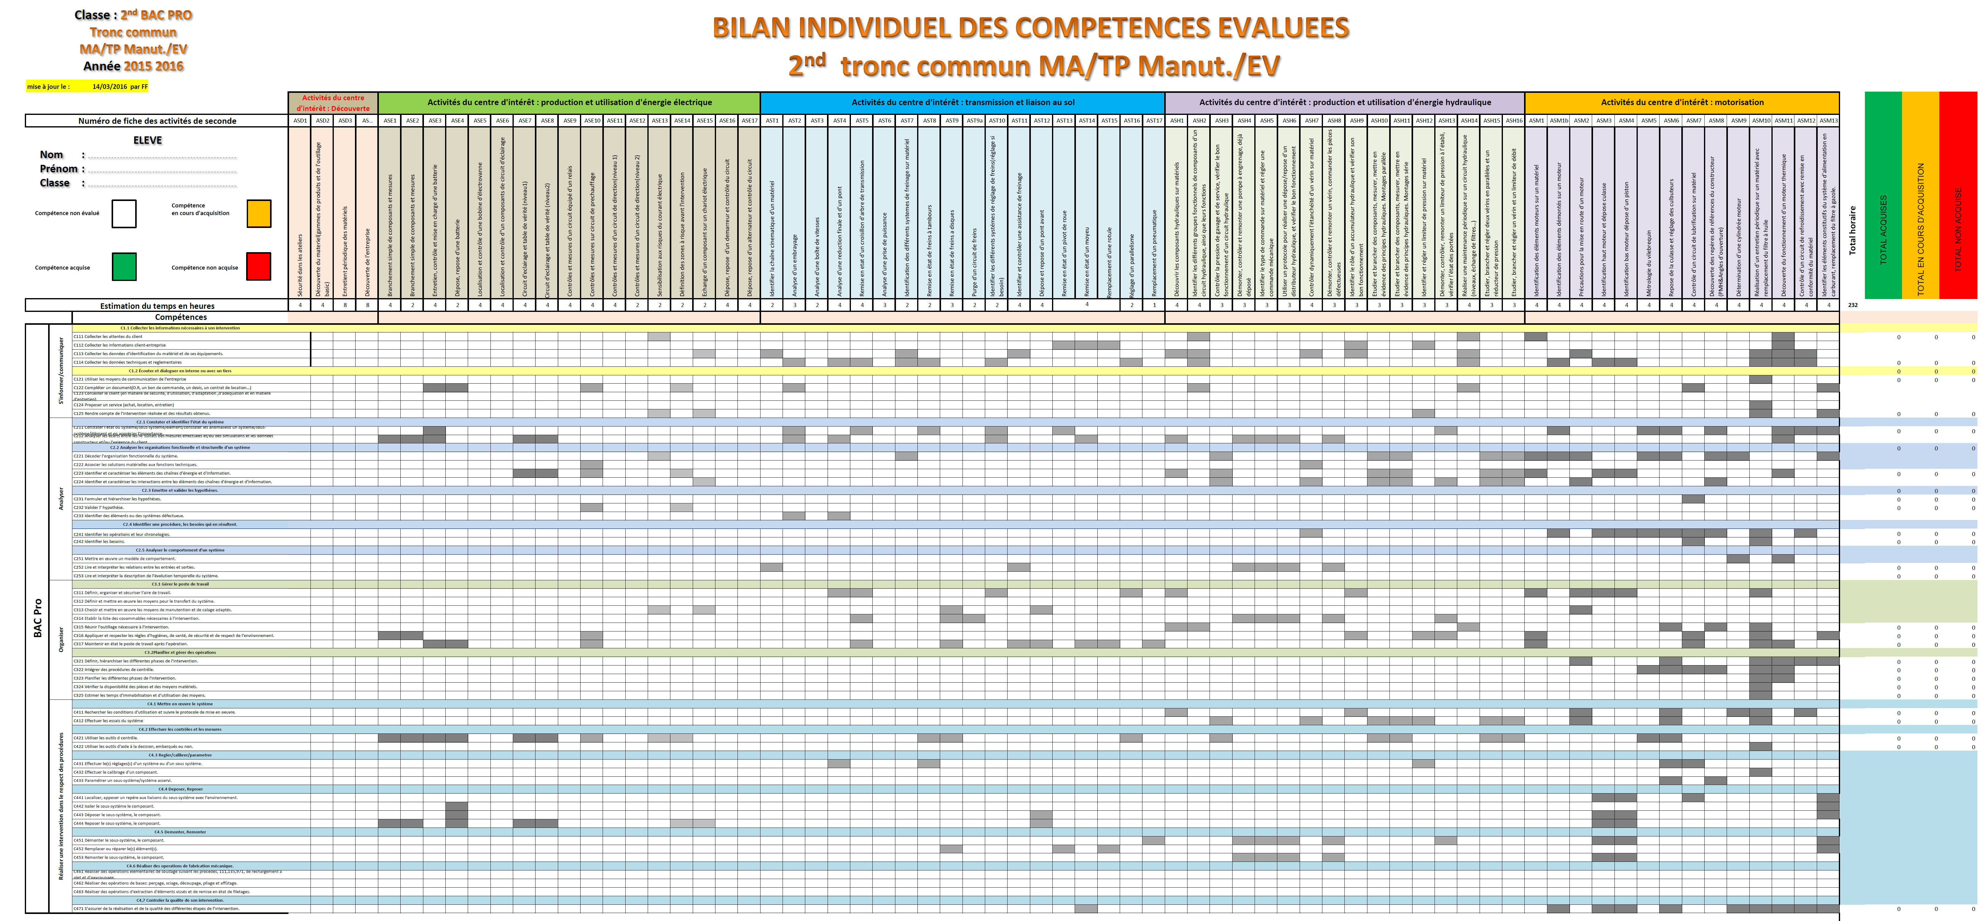

Slide 16
Merci de votre attention

